Slide 1
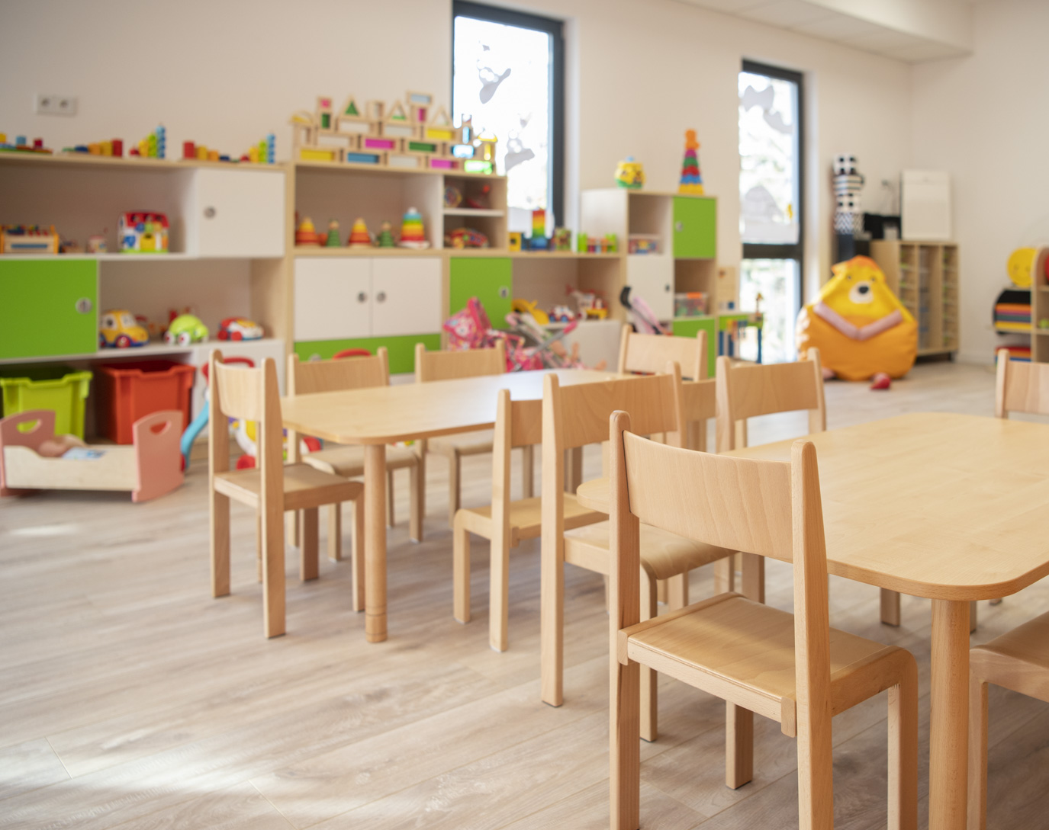
STANDARDY ŻYWIENIA
Żłobek nr 27
ul. Keniga 9
02-495 Warszawa
#WARSZAWADLANAJMŁODSZYCH

Slide 2
Standardy dotyczące organizacji posiłków w publicznych żłobkach m.st. Warszawy:
1. Myjemy ręce wodą i mydłem przed i po posiłku, zaś śliniaki są opcjonalne.
2. Wspieramy dzieci w samodzielnym nakładaniu sobie jedzenia.
3. Zachęcamy dzieci do jedzenia i próbowania nowych potraw.
4. Zachęcamy dzieci do udziału w przygotowaniu jadalni do posiłku i sprzątaniu po posiłku.
5. Uważnie towarzyszymy dzieciom w czasie posiłków.
6. Uczymy dzieci szacunku do jedzenia.
7. Włączamy rodziców w kształtowanie zdrowych nawyków żywieniowych u dzieci.
m.st. Warszawa | Zespół Żłobków m.st. Warszawy

Slide 3
Myjemy ręce wodą i mydłem przed i po posiłku, zaś śliniaki są opcjonalne
• zachęcamy dzieci do samodzielnego mycia rączek wodą i mydłem,
• pomagamy dzieciom przy myciu rączek,
• uczymy dzieci prawidłowej techniki mycia rączek, dbamy aby trwało przynajmniej 30 sekund, pomagamy w
wycieraniu rączek ręcznikami
• staramy się ograniczać używanie mokrych chusteczek do niezbędnego minimum;
• nie zmuszamy dzieci do używania śliniaków, nie zakładamy ich tym dzieciom, które sobie tego nie
życzą,
• śliniaki zakładamy w sposób komfortowy dla dziecka, nie zaskakujemy go, zawsze uprzedzamy o
zamierzonej czynności.
m.st. Warszawa | Zespół Żłobków m.st. Warszawy

Slide 4
Wspieramy dzieci w samodzielnym nakładaniu sobie jedzenia
• staramy się, aby dzieci chociaż w minimalnym zakresie mogły sobie same nakładać jedzenie na
talerzyki,
• staramy się, aby śniadania podawane były w formie stołu szwedzkiego; dzieci mają możliwość
wybrania produktów, które im odpowiadają (plasterków sera, pasty, wędliny, pokrojonych w plasterki
lub słupki warzyw),
• rozdajemy dzieciom sztućce, ale dopuszczamy jedzenie rączkami,
• dbamy, aby każdorazowo na życzenie dziecka dostępna była woda źródlana - panie opiekunki
regularnie proponują dzieciom picie.
m.st. Warszawa | Zespół Żłobków m.st. Warszawy

Slide 5
Zachęcamy dzieci do jedzenia i próbowania nowych potraw.
• dbamy o urozmaicony jadłospis i estetyczny wygląd posiłku: posiłki są kolorowe, staranie pokrojone i
rozłożone na półmiskach lub talerzykach,
• opowiadamy dzieciom o posiłku, który jedzą i nazywamy jego składniki,
• chwalimy wygląd i smak podanego jedzenia, zachęcamy do próbowania,
• organizujemy dla dzieci zabawy, podczas których uczymy je rozpoznawać warzywa i owoce,
opowiadamy o składnikach posiłków,
• nigdy nie zmuszamy dzieci do jedzenia.
m.st. Warszawa | Zespół Żłobków m.st. Warszawy

Slide 6
Zachęcamy dzieci do udziału w przygotowaniu jadalni do posiłku i sprzątaniu po posiłku.
• zachęcamy dzieci do udziału w przygotowaniu jadalni do posiłku (sprzątanie zabawek, rozkładanie na stole
sztućców i talerzyków),
• po skończonym posiłku zachęcamy dzieci do odstawiania na tacę brudnych kubków i talerzyków,
• zachęcamy dzieci do dosuwania do stołu krzesełek po skończonym posiłku.
m.st. Warszawa | Zespół Żłobków m.st. Warszawy

Slide 7
Uważnie towarzyszymy dzieciom w czasie posiłków.
• w trakcie posiłku panie opiekunki siedzą obok dzieci na małych krzesełkach,
• zachęcamy dzieci do samodzielności w jedzeniu,
• pomagamy maluszkom, które tego potrzebują; dokarmiamy drugą łyżką, proponujemy pomoc w
rozdrobnieniu jedzenia, w nałożeniu posiłków na widelec lub łyżkę,
• staramy się do niezbędnego minimum ograniczać odchodzenie do innych czynności podczas posiłku,
• unikamy pośpiechu podczas posiłku,
• uczymy zwrotów grzecznościowych (proszę, dziękuję, przepraszam).
m.st. Warszawa | Zespół Żłobków m.st. Warszawy

Slide 8
Uczymy dzieci szacunku do jedzenia
• nie pozwalamy na rzucanie jedzeniem, tłumaczymy, że posiłki nie są do zabawy,
• podnosimy z podłogi jedzenie, które niechcący upadło,
• niedojedzony posiłek dzieci odstawiają na tacę,
• resztki z talerza panie opiekunki wyrzucają do pojemnika w rozdzielni kuchennej, nigdy nie robią tego w
obecności dzieci.
m.st. Warszawa | Zespół Żłobków m.st. Warszawy

Slide 9
Włączamy rodziców w kształtowanie zdrowych nawyków żywieniowych u dzieci.
• tygodniowy jadłospis udostępniamy rodzicom na tablicy ogłoszeń w żłobku oraz w aplikacji Warszawskie Żłobki,
• na tablicy ogłoszeń w żłobku prezentujemy plakaty z informacjami dotyczące zdrowego żywienia,
• w trakcie adaptacji zachęcamy rodziców do udziału w posiłkach, co pozwala im na zapoznanie się ze
standardami żywienia obowiązującymi w naszym żłobku,
• rozmawiamy z rodzicami o preferencjach żywieniowych dzieci, codziennie udzielamy im informacji o apetycie
dziecka podczas pobytu w żłobku,
• zachęcamy rodziców do kontynuowania dobrych praktyk żywieniowych w domu (higiena rąk, stałe pory posiłków,
urozmaicona dieta, estetyka posiłku, brak pośpiechu i uważne, bez telefonu i telewizji, towarzyszenie
dziecku),
• ściśle przestrzegamy zleconych przez lekarza wytycznych w zakresie diet eliminacyjnych.
m.st. Warszawa | Zespół Żłobków m.st. Warszawy

Slide 10
ZASADY ŻYWIENIA W ŻŁOBKU nr 27 W WARSZAWIE
Jadłospisy w żłobku układane są w oparciu o modelową rację pokarmową opracowaną w żłobkach wchodzących w skład Zespołu Żłobków m.st. Warszawy na potrzeby żywienia dzieci zdrowych w wieku 12-36 miesięcy.
W żłobku dzieci spożywają 4 posiłki w 3 porach czasowych:
godz. 8.30 - śniadanie
godz. 11.30 - obiad składający się z II dania obiadowego i owocu
godz. 14.30 zupa + podwieczorek
m.st. Warszawa | Zespół Żłobków m.st. Warszawy

Slide 11
Śniadanie
Podstawą śniadania jest mleko krowie 3,2% i jego przetwory w postaci w postaci ciepłych napojów mlecznych (kawa zbożowa, kakao, mleko modyfikowane) lub ciepłych zup mlecznych z dodatkiem produktów zbożowych (płatki, kasze, makarony, ryż).
Uzupełnieniem śniadania jest kanapka z pieczywa mieszanego z masłem (dla dzieci na diecie bezmlecznej margaryna wysokiej jakości) z dodatkiem produktów wysokobiałkowych (sery podpuszczkowe, jaja, sery twarogowe, wędliny, pasty) oraz warzywem.
Obiad
Obiad składa się z drugiego dania obiadowego oraz owocu podawanego jako deser po obiedzie.
II danie skomponowane jest z produktów węglowodanowych (ziemniaki, kasze, ryż, makarony), produktu wysokobiałkowego pochodzenia zwierzęcego (mięso, ryba, jaja) lub pochodzenia roślinnego.
Codziennie do obiadu podajemy dzieciom warzywa w formie gotowanej i surowej z dodatkiem jogurtu lub tłuszczu roślinnego. Do picia serwujemy niesłodzone kompoty owocowe.
m.st. Warszawa | Zespół Żłobków m.st. Warszawy

Slide 12
Zupa + podwieczorek
Zupy gotujemy na bazie warzyw z dodatkiem ziemniaków lub produktów zbożowych (makaron, ryż, płatki, grzanki).
Do zaprawiania zup używamy oliwy z oliwek, oleju rzepakowego, oleju z pestek winogron, jogurtu lub mleka.
Podwieczorek stanowi uzupełnienie puli energetycznej całodziennej diety dziecka. Może składać się z owoców lub przetworów owocowych, ciasta, budyniu, koktajlu mlecznego, naleśników, twarogu z owocami lub deserów mleczno-owocowych.
Do picia między posiłkami dzieci mają stały dostęp do niegazowanej wody źródlanej.
m.st. Warszawa | Zespół Żłobków m.st. Warszawy

Slide 13
ZASADY WPROWADZANIA DIET ELIMINACYJNYCH
Wprowadzenie diety eliminacyjnej u dziecka wymaga przedstawienia zaświadczenia od lekarza.
Przez pierwsze 30 dni respektujemy zaświadczenie od lekarza pediatry.
Po tym czasie wymagane jest zaświadczenie od lekarza specjalisty (alergologa, gastrologa, endokrynologa, itd.) o konieczności eliminacji określonych produktów żywieniowych.
Zaświadczenie jest ważne bezterminowo.
Dietę bezmleczną bezterminowo może zlecić lekarz pediatra.
m.st. Warszawa | Zespół Żłobków m.st. Warszawy

